Slide 1
EN FINIR AVEC LE DÉCLASSEMENT ÉCONOMIQUE DE LA FRANCE : REPENSER NOTRE SYSTÈME FISCAL EN S’INSPIRANT DES 10 « PAYS PHÉNIX » … ou comment penser et agir comme Epaminondas …
Australie
Nouvelle-Zélande

Slide 2
Constat : La fiscalité française sur les entreprises est plombante, … elle anéantit toute la compétitivité de nos entreprises
Pour le comprendre, il faut partir de la réalité concrète : comparer le compte d’exploitation pro forma de
3 entreprises françaises, allemandes et danoises

Slide 3
Comparaison pro forma de 3 PME même métier / même CA
(chiffres 2018, en K€)

Slide 4
Constat : la France est en crise
1. Baisse de la part de l’industrie manufacturière dans le PIB
Industrie 1973 = 23,4 % du PIB France total
2020 = 10 % du PIB France total (vs Allemagne : 19 %)
2. Explosion du chômage
1973 = 3 - 4 %
2019 = 8,4 %... avant la crise du Covid-19 (c’est même 19,2 % si l’on considère les classes A à E, et davantage même, si l’on prend en compte les formations et arrêts-maladie) … Indemnité mensuelle de Pôle Emploi)
Conséquence :
un pays déclassé, démoralisé (Gilets Jaunes en 2019, grèves chroniques…)
…alors que la France est n° 1 dans l’OCDE pour les transferts sociaux 32,1 % contre 19,2 %

Slide 5
Un modèle de sortie de crise qui a fait ses preuves : 10 « Pays Phénix », depuis 1985
10 pays culturellement différents : Danemark, Finlande, Suède, Norvège, Allemagne, Autriche, Irlande…mais aussi Nouvelle-Zélande et Australie
De vieux pays industriels qui ont connu une crise grave, … avant de ressurgir de leurs cendres !
Tous ces pays sont désormais plus riches par habitant, plus sociaux, plus consensuels (y compris sur leur fiscalité) … et plus démocratiques que nous !
La clé de leur succès ?
Le choix assumé d’une Politique de l’Offre !

Slide 6
En France, un manque de vision stratégique de nos politiques depuis 1974 : une Demande nourrie artificiellement (Schumpeter) qui étouffe l’Offre
Relances par la consommation
Surtaxe des entreprises en économie ouverte
(la France a le record de l’OCDE pour les 1 -Cotisations Sociales, les 2 -Impôts sur la Production, et l’ -IS)
Toute hausse d’impôt sur les entreprises (seules créatrice de richesses)
Hausse des prix (si monopole) ou contrainte sur l’emploi (concurrence)
Problème de compétitivité marché français + export
« Effet de Passager Clandestin » : appel d’air offert aux industriels étrangers
Base fiscale réduite (baisse de la contribution au PIB)
Déficit publics & endettement en hausse !
C’est au final, le consommateur/citoyen qui paie toujours !
Schumpeter « électeur consommateur / électeur producteur »

Slide 7
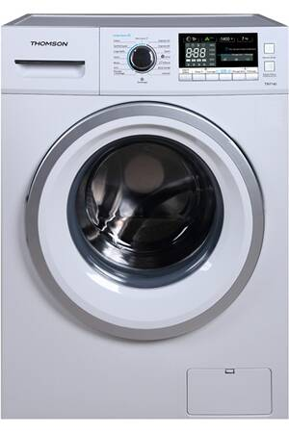
Un exemple concret du poids des Prélèvements Obligatoires dans le prix de revient des entreprises françaises…
Exemple d’une machine à laver : en pratique, prix de revient = valeur ajoutée
Matière première (déjà élaborée) = 3,6 % du prix sortie usine
96,4% du prix de revient = facteur humain, capital et + surtout prélèvements obligatoires
A noter : les P.O. sont supportés à chacune des étapes de l’industrie : les fabricants de composants et sous-traitants français supportent les mêmes coûts !
Comment rester compétitifs à l’international avec une telle pression sur le prix de revient ?

Slide 8
QUEL MODELE NOUS PROPOSENT LES PAYS PHENIX ?

Slide 9
Les mesures prises par les « Pays Phénix » : une politique de l’Offre
Allègement drastique des Prélèvements Obligatoires des entreprises
a) Baisse - voire annulation des cotisations sociales
20,6 % en Allemagne
9,5 % en Irlande
0 % Nouvelle-Zélande & Danemark (prise en charge par l’État/ou assurances privées)
… Contre 35/38 % + 18 % = 53 % en France !
b) Très faibles impôts sur la production
Significativement plus faibles qu’en France, mais aussi et SURTOUT : 1) perçus avant le RCAI, 2) fixés en % (vs valeur absolue en France) 3) En France, une partie même des impôts sur la production : liée à la masse salariale : autant d’incitations à ne pas embaucher !
c) Baisse de l’impôt sur les sociétés (IS) à 15 %
Taux d’IS jamais au-dessus de 25 % et jusqu’à 8 % du RCAI
… contre : 28% aujourd’hui en France (et 33 / 36 % jusqu’en 2021)

Slide 10
Les mesures prises par les « Pays Phénix » : une politique de l’Offre
Hausse de la TVA (hausse du taux de base, limitation taux réduits) ex : Danemark : taux moyen passé de 12 à 23,5 %
Hausse de l’IR des particuliers (tranches additionnelles supérieures ou inférieures)
Suppression de la majorité des niches fiscales des entreprises ou des particuliers
… et baisse des dépenses publiques, nationales et territoriales … Bon courage …

Slide 11
Résultats dans chacun des Pays Phénix
PIB moyen par habitant supérieur ou très supérieur à celui des Français (nous étions clairement devant eux en 1973 (sauf Suède et Suisse) … … et sommes maintenant 14ème d’Europe…)
Tous : Budgets du gouvernement & balance commerciale et des paiements positifs
Tous : Taux de chômage autour de 4 %
Tous : Fort consensus social, fiscal et démocratique

Slide 12
QUELLES PROPOSITIONS POUR LA FRANCE ?

Slide 13
Une stratégie globale composée de 3 propositions PROPOSITION #1, ou le point de départ…
COMPÉTITIVITÉ DE NOS ENTREPRISES = STRATÉGIE NATIONALE
Préparer l’Opinion Publique en communiquant sur des études poussées sur les « Pays Phénix », les ériger en modèle. Il faut faire jeu égal avec eux, et même les battre ! (Voyages d’études : journalistes, économistes, syndicats…)
Expliquer que la création de richesse (Offre) doit précéder la consommation : la survie de l’Entreprise est nécessaire pour financer la Société
Engager l’employeur, le salarié et l’Opinion Publique dans un nouvel état d’esprit et de nouvelles Relations Sociales : l’entreprise est un « Bien Commun »
Mesures concrètes pour arriver dans les entreprises à la Co-détermination « à la française ». Ex : Salariés dans conseils d’administration (50 % -), Dialogue sur stratégie, Intéressement, et participation… etc.`

Slide 14
Une stratégie globale composée de 3 propositions PROPOSITION #2
BAISSER LES PRÉLÈVEMENTS OBLIGATOIRES DES ENTREPRISES AU NIVEAU DES « PAYS PHÉNIX » POUR RESTAURER NOTRE COMPÉTITIVITÉ
Timing : 1 à 5 ans
Un taux fixe global pour chaque catégorie de PO, et qui ne laisse pas de place aux niches / mesures granulaires :
Cotisations Sociales à : 15 % de la masse salariale
Impôts sur la Production à : 15 % du RCAI
Impôt sur les sociétés (IS) à : 15 % du RCAI
Pour redresser notre compétitivité, il faut
85 à 100 Mrds de baisse des impôts sur nos prix de revient

Slide 16
Une stratégie globale composée de 3 propositions PROPOSITION #3 :
Mesures sur L’IR, la TVA et les Dépenses
Timing : 1 à 5 ans
1 HAUSSE DE LA TVA (en 3 étapes…)
Un outil fiscal puissant pour le budget de l’Etat : 1 pt de TVA = 11,4 Mrds
Pour récupérer 100 milliards, il faut au moins 8,77 points de TVA supplémentaires
2 La fin de l’effet de « Passager Clandestin » pour les importations
Les produits étrangers payaient jusqu’alors chez eux beaucoup moins d’impôts sur leurs coûts de production, mais 13,4 % de TVA (comme nous)
3 Une inflation maîtrisée : grâce à la baisse des PO (Proposition #2), les produits français verront leurs prix de revient baisser de 85 à 100 Mrds d’€
La preuve par l’exemple…

Slide 21
Étude d’Alan A. Tait (FMI) en 1989 la réalité est fausse, puisque contre intuition et théorie …
Sur 35 pays ayant monté leur taux de TVA,
seuls 3 ont connu une crise inflationniste (des éléments essentiels : salaires, certains prix étaient indexés / TVA et / inflation) 3 / 35 = 8,6 %
3 ont connu une légère inflation
29 n’ont eu aucune inflation sur douze mois et au-delà, soit
> LA TVA, correctement appliquée (avant même baisse des P.O. projetée), dans une économie ouverte, N’EST PAS INFLATIONNISTE
Les 10 Pays Phénix ont tous monté leurs taux de TVA, … et ils ont tous équilibré ou sont passés en excédent en terme de :
. balance commerciale
. balance des paiements
. budget de l’État (avant COVID)

Slide 22
Un projet de long terme, au prix de courage politique mais à la réussite pérenne…
Année
#1
Année
#2
Année
#3
En continu : Accompagner l’Opinion Publique dans la prise de conscience
de la priorité du retour à la compétitivité française
Baisse des prélèvements obligatoires sur entreprises
Hausse IR & TVA
Baisse des dépenses collectives,
Nationales et territoriales
Cercle vertueux de retour des créations d’emploi

Slide 23
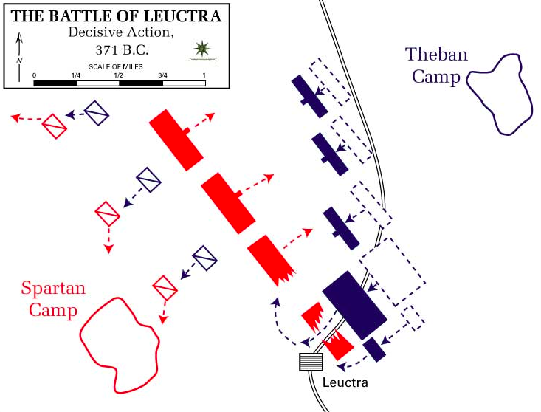
Le modèle stratégique d’Epaminondas

Slide 24
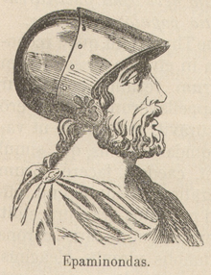
Le modèle stratégique d’Epaminondas
BOULEVERSER
LE CHAMP DE BATAILLE HABITUEL
Définir une vision globale
Ne pas entrer dans une guerre de petites batailles incrémentales (niches fiscales, type Taxe Prof en 1991… etc.)
Ne pas créer de nouvelles niches ou incitations ponctuelles
Et… agir avec courage.

